Slide 1
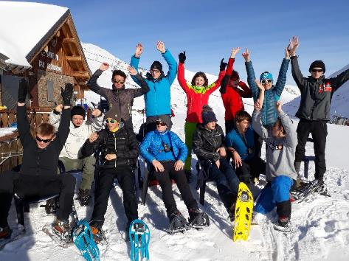
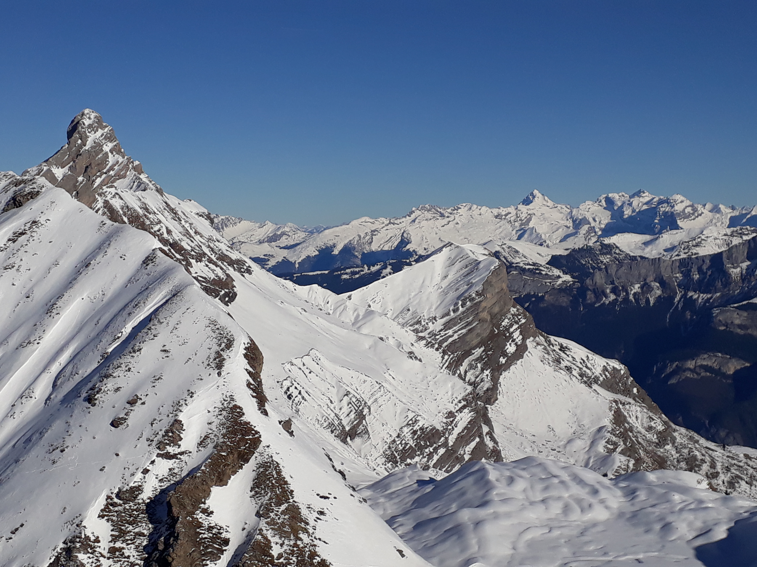
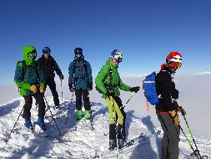
LA FORMATION MONTAGNE
Notes:
Ce modèle peut être utilisé comme fichier de démarrage pour fournir les mises à jour des jalons d’un projet.
Sections
Cliquez avec le bouton droit sur une diapositive pour ajouter des sections. Les sections permettent d’organiser les diapositives et facilitent la collaboration entre plusieurs auteurs.
Notes
Utilisez la section Notes pour les notes de présentation ou pour fournir des informations supplémentaires à l’audience. Affichez ces notes en mode Présentation pendant votre présentation.
N’oubliez pas de tenir compte de la taille de la police (critère important pour l’accessibilité, la visibilité, l’enregistrement vidéo et la production en ligne)
Couleurs coordonnées
Faites tout particulièrement attention aux diagrammes, graphiques et zones de texte.
Tenez compte du fait que les participants imprimeront la présentation en noir et blanc ou nuances de gris. Effectuez un test d’impression pour vérifier que vos couleurs s’impriment correctement en noir et blanc intégral et nuances de gris.
Graphiques, tableaux et diagrammes
Faites en sorte que votre présentation soit simple : utilisez des styles et des couleurs identiques qui ne soient pas gênants.
Ajoutez une légende pour tous les diagrammes et tableaux.

Slide 2
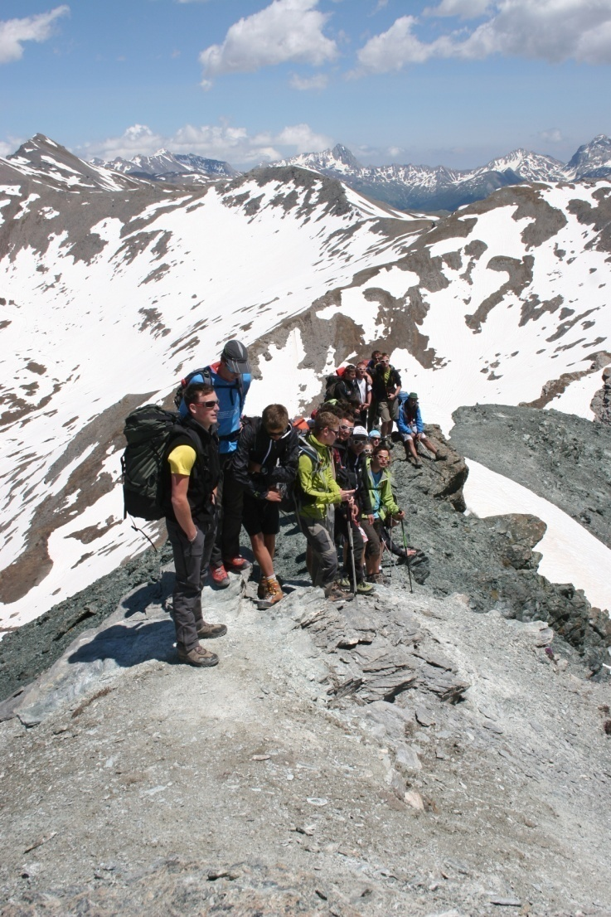
LA FORMATION
D.E. Alpinisme option Accompagnateur Moyenne Montagne
D.E. Alpinisme option Guide de Haute Montagne
DEJEPS Escalade
B.N. Pisteur secouriste
Notes:
Sur quoi porte ce projet ?
Définir l’objectif de ce projet
Ce projet est-il identique à des projets précédents ou s’agit-il d’un nouveau projet ?
Définir la portée de ce projet
Ce projet est-il indépendant ou lié à d’autres projets ?
* Notez que cette diapositive n’est pas nécessaire pour les réunions hebdomadaires sur l’état du projet

Slide 3
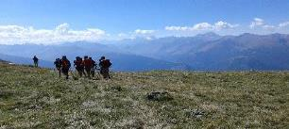
Les Finalités de la Formation au LP
Probatoire de l’AMM
Probatoire Escalade / préalable au Guide de HM
- Test Technique pisteur secouriste.
Formation Générale Commune
Pouvoir continuer à la sortie du Lycée
le cursus AMM, ou le 1er degré Pisteur, la formation pour être Moniteur d’Escalade, sa liste de course pour le probatoire du DE Guide de HM
Notes:
* Si l’un de ces problèmes ont provoqué un retard ou doivent être abordés plus en détail, ajoutez des informations dans la diapositive suivante.

Slide 4
Les Missions du
Guide de Moyenne Montagne
Au cours des randonnées qu'il organise, l'accompagnateur de moyenne montagne encadre en assurant diverses missions et a un véritable rôle pédagogique à jouer:
• Propose des sorties et des itinéraires à faire découvrir au grand public. • Encadre des randonnées, enseigne l’activité. • Adapte sa sortie aux capacités physiques et aux attentes des randonneurs. • Assure la sécurité des participants en prenant en compte les données météorologiques. • Sensibilise les randonneurs à l'environnement et donne des informations importantes tout au long de l'activité. • Favorise le contact entre les populations locales et les randonneurs. • Cherche à développer son activité de guide en proposant des sorties originales à valeur ajoutée.

Slide 5
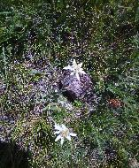
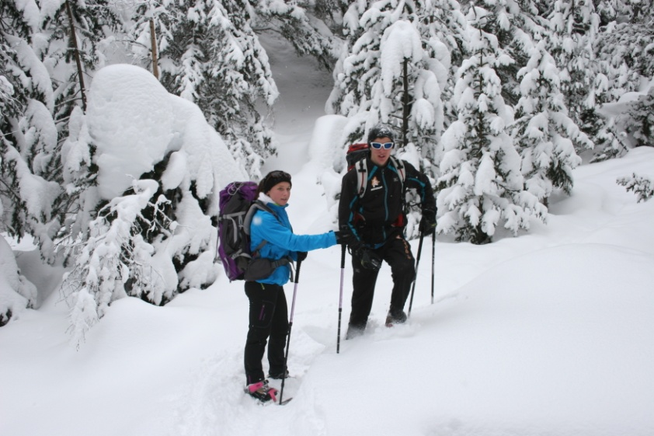
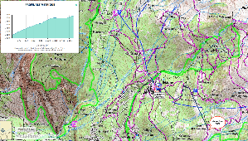
Le DE Accompagnateur Moyenne Montagne
Ce professionnel de la montagne doit connaître et maîtriser les connaissances de base relatives à l’environnement montagnard naturel et humain:
écologie générale
faune
flore
géologie
géographie
Météorologie
économie
habitat et vie sociale
protection de l’environnement

Slide 6
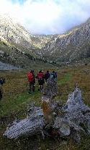
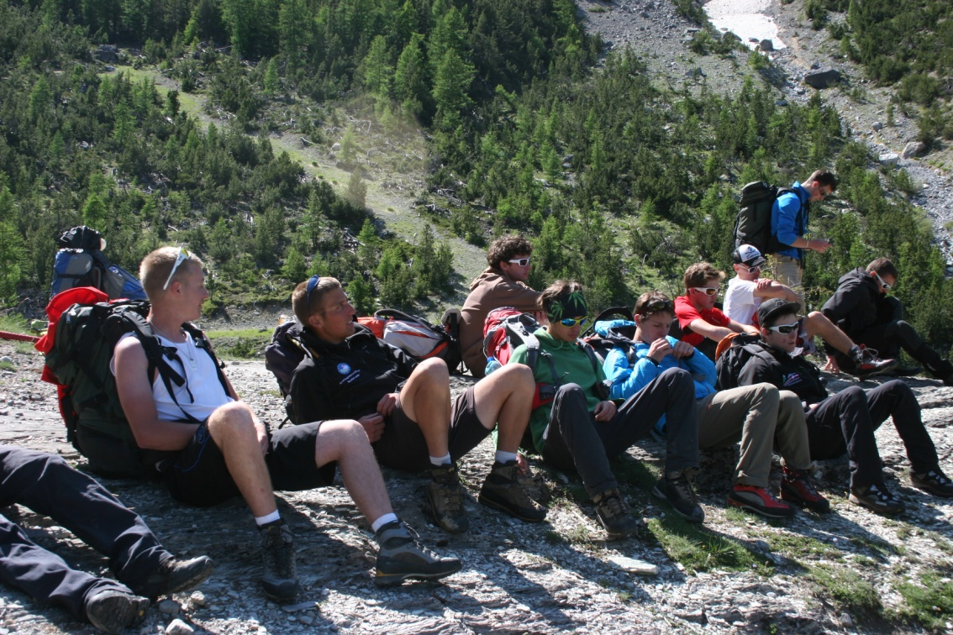
Le probatoire au DE AMM
Participation avec le LP à 2 examens du probatoire organisés chaque année sur le territoire Français dans 6 régions différentes: PACA, Rhône-Alpes-Auvergne, Ile de La Réunion, Midi-Pyrénées, Corse, Lorraine : (voir le lien ci-dessous précisant les modalités)
https://www.legifrance.gouv.fr/jorf/id/JORFTEXT000048881009
QCM sur l’environnement naturel et humain
Marche orientée de 6 à 8h, avec un dénivelée positif d’environ 1400m et parcours en terrain varié (Sac à dos de 7kg pour les femmes et de 10kg pour les hommes en tous points du parcours (comprenant à minima le matériel de montagne mentionné sur la liste décrite sur le site officiel).

Slide 7
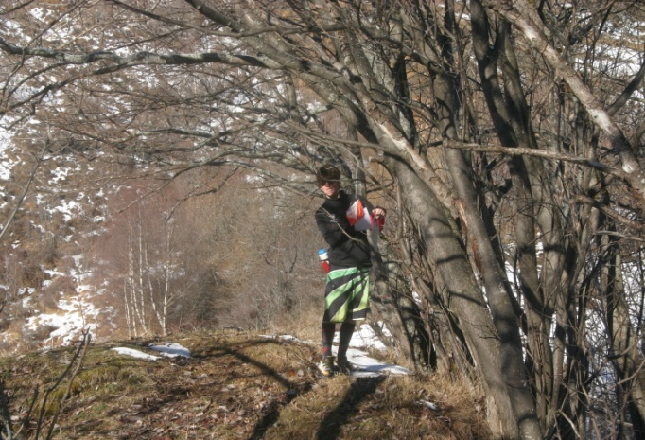
Les conditions d’accès au probatoire AMM
Avoir 17 ans au 1er Janvier de l année de l'examen
Avoir réalisé 30 randonnées:
10 randonnées à la journée en montagne de plus de 1300 mètres de dénivelé positif sur des itinéraires différents, dont 3 randonnées proposant au moins 1 passage à plus de 3000m d’altitude sur le continent ou 2600m en Corse et à la Réunion
10 randonnées à la journée en montagne de plus de 1500 mètres de dénivelé positif cumulé et inscrites sur une liste établie par le CNSNMM,
1 randonnée itinérante en montagne de 5 jours intégrant au moins deux nuits en bivouac en milieu naturel et comportant un dénivelé cumulé d’au moins 4000 mètres,
12 randonnées à la journée de plus de 500 mètres de dénivelé positif cumulé et 1 randonnée itinérante de 3 jours minimum en terrain vallonné de moyenne montagne, en milieu montagnard enneigé en continu et réalisées entre le 15 novembre et le 15 avril. Il n’est pas demandé de bivouaquer dans la neige dans le cadre de cette itinérance.
Etre prêt en course d'orientation
Posséder un bon niveau physique
Posséder de solides connaissances sur le milieu.
Notes:
Dupliquez cette diapositive si nécessaire en présence de plusieurs problèmes.
Cette diapositive et les diapositives associées peuvent être déplacés dans l’annexe ou masqués, si nécessaire.

Slide 8
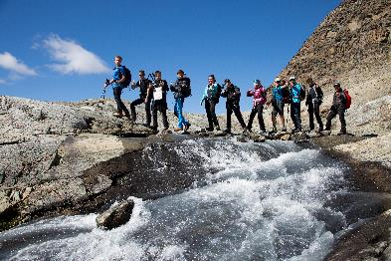
LES 30 RANDONNEES
Une 20 aine randonnées seront effectuées durant les 4 années de formation, avec des accompagnateurs au sein du lycée, les autre seront à effectuer en famille, amis, seul…
Ne compter pas uniquement sur ce
qui vous est proposé dans le cadre du
lycée, enrichissez votre liste de randos par
votre pratique personnelle.
Un carnet de bord détaillé est à tenir après chaque sortie présentant le massif, le dénivelée, le temps (météo et durée)

Slide 9
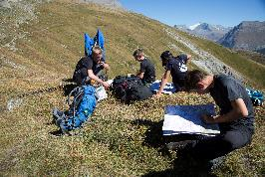
FINALITE, OBJECTIFS et MOYENS de la formation AMM au LP
FINALITE: OBTENIR LE PROBATOIRE d’AMM
OBJECTIF: Devenir un professionnel de la montagne responsable: seul et/ou avec un groupe en montagne.
MOYENS:
Développer des capacités à endurer un effort quelles que
soient les conditions (météo, physiques, mentales), seul et à plusieurs.
Développer des compétences en orientation (liaison carte / terrain: carte IGN TOP 25 000 / carte d’orientation 10 000 et moins).
Acquérir des connaissances culturelles sur le milieu alpin:
les massifs, la faune, la flore, la géologie, sécurité, nivologie, météo.
Acquérir une capacité à s’exprimer de façon écrite et orale sur ce que l’on vit en montagne (carnet montagne)

Slide 10
FORMATION AMM au LP
1ère année
Impregnation / découverte
Liste Randonnées
Rando-Orientation
5 semaines AMM
1 Raid Estival
3ème et 4ème année
Détermination
Prépa probatoire
5 Randos obligatoires
2 semaines prépa proba
1 semaine randos et randos obligatoires
1 stage
PROBATOIRE
1 semaine FGC
2ème année
Aprofondissement
Liste Randonnées
Orientation
4 semaines AMM
1 Raid Estival
1 stage
DONC PROGRESSIVE SPECIALISATION ET DEVELOPPEMENT DES COMPETENCES / EXPERIENCE MONTAGNE

Slide 11
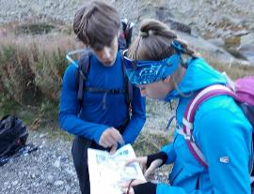
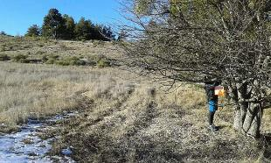
Les contenus des semaines: Prépa Probatoire
En 3ème et 4ème année :
2 semaines intenses de stage prépa probatoire en immersion sur des terrains différents (Jura, Loire, Vaucluse, Drôme…) avec des spécialistes pour développer ses compétences en orientation, ses connaissances pour le QCM.
Mais aussi:
Une révision des connaissances sur les 7 familles d’interrogation (faune, flore, géologie, météorologie…)
Une évaluation des compétences acquises pratiques et écrites (connaissances, capacités, attitudes).

Slide 12
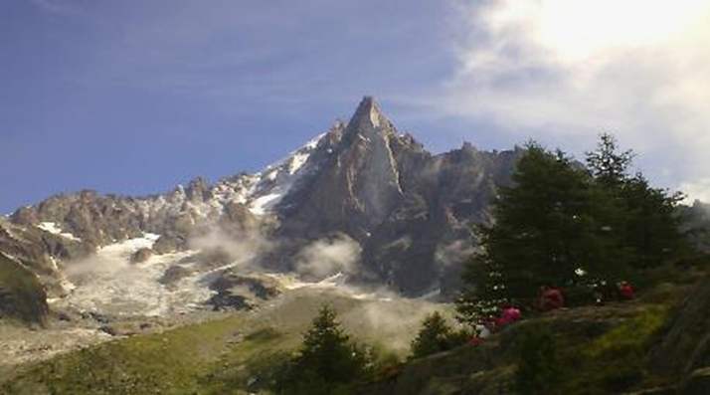
Objectifs et Planning pour le probatoire AMM et la FGC
Probatoire AMM Septembre2025
Probatoire AMM Mai 2026
Si échec
Si échec
Probatoire AMM Mai 2025 (3ème année si 17ans)
FGC en Mai 2026
Si réussite
Si réussite
FGC en Mai 2025
Si réussite
Notes:
Les diapositives suivantes montrent plusieurs exemples de barres de planning utilisant des graphiques SmartArt.
Ajoutez une barre de planning pour le projet, indiquant clairement les jalons et les dates importantes, puis montrez l’état actuel du projet.

Slide 13
Les Missions du Pisteur Secouriste
La prévention, la sécurité, la diffusion d'informations et à l'accueil des skieurs.
Prévention et entretien sur le domaine skiable : balisage et jalonnage, protection contre les dangers, suppression des dangers lorsque cela est possible, ouverture et fermeture des pistes, déclenchement artificiel des avalanches, prévision du risque d'avalanche, entretien et remise en état du matériel attribué au service, patrouille, rapport journalier.
Accueil et information
Les secours : évacuation sur pistes et hors piste, secours en avalanche, participation aux évacuations téléportées, recherches des personnes disparues sur domaine skiable, renfort des équipes de secours en montagne, permanence et coordination des secours, entretien du matériel de secours...

Slide 14
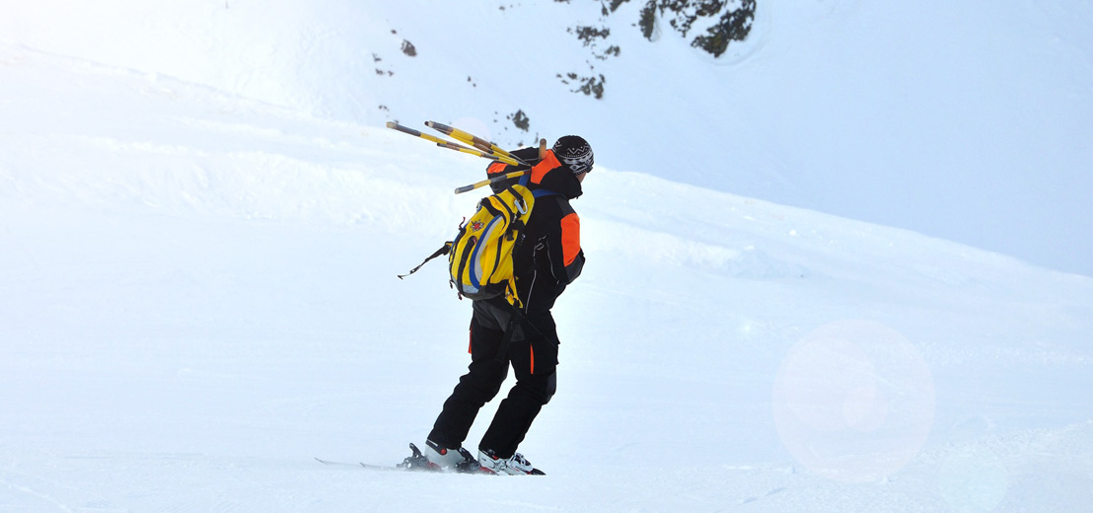
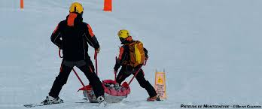
Le BN de Pisteur secouriste
Le pisteur secouriste doit connaître et maîtriser:
Les techniques de déplacements et de liaison sécurité
Les pratiques du secourisme
Les techniques de sauvetage
Les secours en avalanches
Les techniques de dégagements héliportés
Les spécificité de la montagne
La météorologie, nivologie

Slide 15
Le test technique pisteur secouriste
Participation avec le LP aux 2 tests techniques organisés dans un périmètre proche du lycée.
Epreuve: Descente toute neige, tout terrain sur une dénivelée minimum de 300 mètres, reconnue à l'avance.
Les critères de notation sont : aisance, silhouette générale, choix du terrain et rythme, application technique, équilibre et stabilité, engagement, vitesse et sécurité.

Slide 16
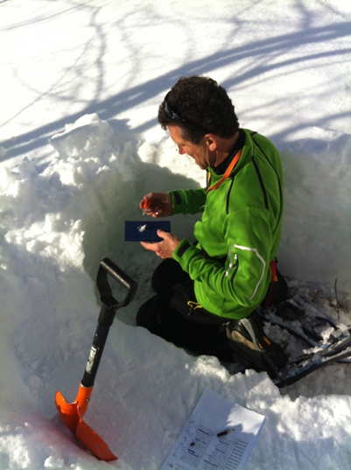
Les conditions d’accès au test technique Pisteur Secouriste
Conditions pour pouvoir passer le test technique:
Avoir 17 ans au 1er janvier de l’année du test (dérogation
Lycée Spécifique Montagne)
Être titulaire d’une flèche de vermeil au minimum
Etre titulaire du PSE1 et PSE2 au moment du test ou
dans l’année du test avant l’entrée en 1ère degré
(ou du recyclage car le PSE2 est valable 1 an)
Notes:
Dupliquez cette diapositive si nécessaire en présence de plusieurs problèmes.
Cette diapositive et les diapositives associées peuvent être déplacés dans l’annexe ou masqués, si nécessaire.

Slide 17
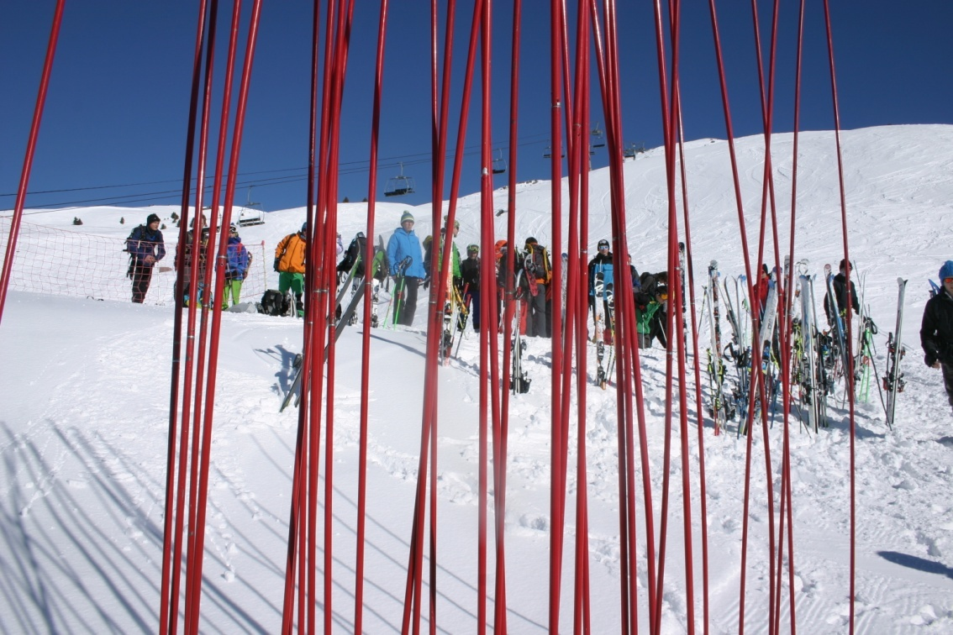
FINALITE, OBJECTIFS et MOYENS de la formation Pisteur Secouriste au LP
FINALITE: OBTENIR LE TEST TECHNIQUE PISTEUR
OBJECTIF: Devenir un professionnel de la montagne responsable, capable d’agir en sécurité pour soi et pour autrui.
MOYENS:
Développer des capacités à endurer un effort quelles que soient les conditions (météo, physiques, mentales), seul et à plusieurs.
Améliorer sa technique en ski hors-pistes en vue d’obtenir le test technique de pisteur-secouriste alpin, en :
adaptant son ski à la neige et au terrain
développant des qualités de prise d’information
lisant correctement le terrain pour anticiper et adapter ses trajectoires
contrôlant ses trajectoires pour une bonne maîtrise de sa vitesse
étant performant durant toute la descente (aspect physique)

Slide 18
Objectifs et Planning pour le Tests Techniques Pisteur
Tests Techniques
2026 (4èmeannée)
Test Techniques en dehors du LP 2027
Si échec
Si échec
Tests Techniques 2025 (3ème année si conditions remplies)
Stage 1er degré pisteur
Si réussite
Si réussite
Stage
1er degré pisteur
Si réussite
Notes:
Les diapositives suivantes montrent plusieurs exemples de barres de planning utilisant des graphiques SmartArt.
Ajoutez une barre de planning pour le projet, indiquant clairement les jalons et les dates importantes, puis montrez l’état actuel du projet.

Slide 19
FORMATION PISTEUR AU LP
3ème et 4ème année
Détermination
Ski toutes neiges
Tests Techniques
PSE2 et Recyclages PSE2
4 semaines pisteur
1 semaines PSE2
(1jour recyclage en 4ème)
1 Stage (3ème) et 1 stage (4ème)
2ème année
Aprofondissement
Ski toutes Neiges
Sécurité
PSE1
5 semaines pisteur
1 semaine PSE1
1 Stage
1ère année
Impregnation / découverte
Nivologie
Ski Toutes Neiges
Flèche de Vermeil
6 semaines pisteur
DONC PROGRESSIVE SPECIALISATION ET DEVELOPPEMENT DES COMPETENCES / EXPERIENCE PISTEUR

Slide 20
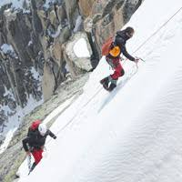
Le DE Alpinisme mention Guide de Haute Montagne
Le métier de guide exige de sérieuses capacités physiques, techniques et morales.
Pour se présenter à l’examen probatoire du diplôme d’aspirant guide, il faut une grande expérience de la haute montagne et un fort niveau technique dans l’ensemble des disciplines : alpinisme (neige, glace, rocher, terrain mixte); ski-alpinisme; ski hors-pistes; cascade de glace...
Le diplôme de guide de haute montagne atteste des compétences permettant d’exercer contre rémunération :
- la conduite et l’accompagnement de personnes dans des excursions ou des ascensions de montagne en rocher, neige, glace et terrain mixte ainsi que dans des excursions de ski de randonnée et en ski hors pistes ;
l’enseignement des techniques correspondantes ;
l’entraînement aux pratiques de compétition dans les disciplines précitées.
Un recyclage est obligatoire tous les 6 ans.
Le métier de guide peut s’exercer à plein temps compte tenu de la polyvalence des activités auxquelles il donne accès.

Slide 21
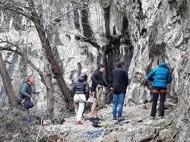
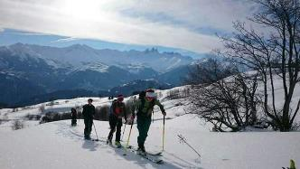
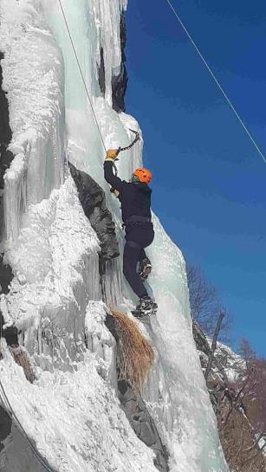
Les Semaines Haute Montagne
Ski de randonnée et sécurité hors piste, techniques de mouflage
Des connaissances sur la sécurité en hiver (recherche DVA, risques avalanches, intervention PGHM, connaissance du manteau neigeux)
Cascade de glace
Manipulation de cordes ; techniques d assurage en escalade : Couennes et Grandes-Voies; pose de protections.
Escalade en SAE (Aix les Bains; Grenoble).

Slide 22
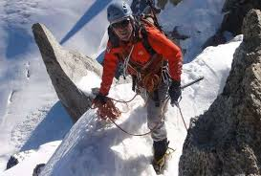
Les conditions d’accès au DE Guide HM
Etre âgé de 18 ans au moins au 1er janvier de l’année d’examen
Présenter une liste de 58 courses
(Liste de courses 2025 nouveau cursus.pdf (sports.gouv.fr))
Etre titulaire de l’attestation de formation aux 1er secours (AFPS)
Probatoire durée : 10 jours - les épreuves sont éliminatoires
Un entretien sur la liste de courses
Une épreuve d’escalade en chaussons d’escalade
Une épreuve en neige et glace
Une épreuve en terrains variés, comportant notamment une évolution en rocher en chaussures de montagne
Une épreuve de ski en toute neige, tout terrain
Une épreuve d’orientation (carte, boussole, altimètre)
Des évolutions en haute-montagne, sur une période de 5 jours
Notes:
Dupliquez cette diapositive si nécessaire en présence de plusieurs problèmes.
Cette diapositive et les diapositives associées peuvent être déplacés dans l’annexe ou masqués, si nécessaire.

Slide 23
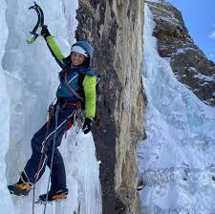
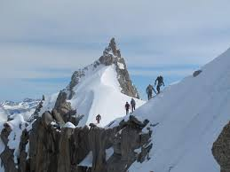
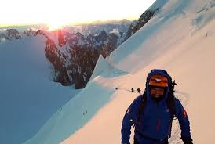
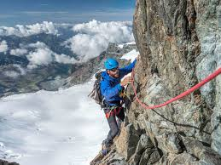
La liste des 58 courses préalables au probatoire du Guide
Toutes les courses doivent avoir été effectuées en tête ou réversible (50% des longueurs effectuées en tête).
15 courses d’alpinisme en haute montagne
12 courses de rocher
10 courses de neige / glace
15 courses de ski de montagne
3 cascades de glace

Slide 24
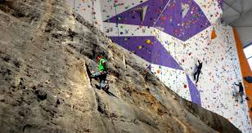
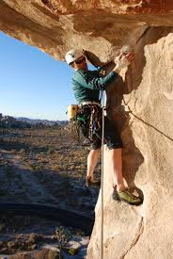
Le DEJEPS Escalade: 2 diplômes
DEJEPS
« Perfectionnement Sportif » (FFME)
Enseigne l’escalade sur les sites de bloc et sites classés sportifs jusqu’au 1er relais situé à une altitude inférieure à 1500m et sur SAE
(travaille en clubs, salles d’escalade, collectivités territoriales)
DEJEPS
« Escalade en ½ Naturel » (CREPS)
Encadre et enseigne l’ensemble des activités d’escalade en dessous de 1500m sur sites naturels (Sites Sportifs, Grandes Voies, Voies « Terrain d’Aventure », Via Ferrata), et quel que soit l’altitude, sur SAE et en parcours acrobatique en hauteur

Slide 25
Les conditions d’accès au probatoire DEJEPS Escalade
DEJEPS
« Perfectionnement Sportif » (FFME)
expérience d’encadrement en escalade d’une durée de 150h dans les 5 dernières (attestation délivrée par le responsable de la structure dans laquelle l’expérience a été réalisée)
expérience de compétition: participation à 3 compétitions officielles (attestation signée par le directeur technique national de la montagne et de l’escalade)
niveau technique: vérifié par
- un 1er test technique consistant en la réalisation de 2 voies d’un niveau 6c et 7a pour les hommes ; 6b et 6c pour les femmes ;
- un 2ème test technique consistant en la réalisation d’un bloc de niveau 6b pour les hommes et 6a pour les femmes.
Ces tests techniques sont organisés par le Directeur Technique National de la FFME
DEJEPS
« Escalade en ½ Naturel » (CREPS)
• expérience d’encadrement en escalade d’une durée de 100 heures dans les 5 dernières années (attestation délivrée par le responsable de la structure dans laquelle l’expérience a été réalisée)
• Entretien sur liste de courses réalisées en autonomie, dans les 5 dernières années
- 8 voies en « terrain d’aventure » de 200m minimum et de niveau TD+ pour les hommes et TD pour les femmes
- 8 voies équipées de 200m minimum et de niveau ED- pour les hommes et TD+ pour les femmes
- 1 voie de 400m minimum d’un niveau TD pour les hommes et les femmes
• Niveau technique: vérifié par bloc et difficulté
- Réalisation sur SAE d’un bloc de niveau 6b pour les hommes et de niveau 6a pour les femmes parmi les 4 proposés (en 2 heures)
- Réalisation de 2 voies d’escalade de niveau 6c et 7a pour les hommes et de niveau 6b et 6c pour les femmes parmi trois voies proposées (flash en 10 minutes et 2 essais max)
Notes:
Dupliquez cette diapositive si nécessaire en présence de plusieurs problèmes.
Cette diapositive et les diapositives associées peuvent être déplacés dans l’annexe ou masqués, si nécessaire.

Slide 26
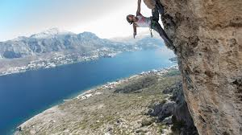
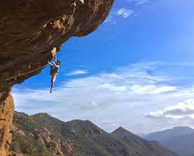
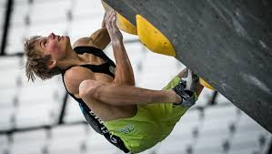
Objectifs et Planning pour le probatoire DEJEPS Escalade
Probatoire
2026 (4èmeannée)
Probatoire en dehors du LP 2027
Si échec
Si échec
Probatoire 2025 (3ème année si conditions remplies)
Entrée en Formation FFME ou CREPS
Si réussite
Si réussite
Si réussite
Entrée en Formation FFME ou CREPS
Notes:
Les diapositives suivantes montrent plusieurs exemples de barres de planning utilisant des graphiques SmartArt.
Ajoutez une barre de planning pour le projet, indiquant clairement les jalons et les dates importantes, puis montrez l’état actuel du projet.

Slide 27
FORMATION Haute-Montagne AU LP
1ère année et 2ème année
Impregnation et Approfondissement
2 semaines ski de rando / ski alpi
1 semaine cascade de glace
2 semaines escalade (SAE+Falaise)
1 Raid Glaciaire ou Escalade Grande Voie
1 stage en 2ème année
3ème et 4ème année
Détermination
2 semaines spé hivernales
2 semaines escalade prépa-proba
1 Stage (3ème) et 1 stages (4ème)
DONC PROGRESSIVE SPECIALISATION ET DEVELOPPEMENT DES COMPETENCES / EXPERIENCE HM

Slide 28
Les évaluations
Pratiques et théoriques durant les semaines montagne, pisteurs
(QCM, Probatoires Blancs, Tests techniques blancs filmés et projetés sur écran pour compréhension des erreurs et remédiation).
Des appréciations et des notes trimestrielles (1ère année) et semestrielles (2, 3, 4ème année) apparaissant sur le bulletin et tenant compte :
* de l' Attitude ( comportement, investissement, vie en communauté, respect)
* des capacités ( pour le DE AMM: orientation, marche, progression en milieu montagnard estival ou enneigé/ pour le BN Pisteur: tests ski toutes neiges, recherche DVA / pour le DE HM: niveau acquis en escalade, en ski, et cascade).
* des connaissances (sur soi, sur sa pratique, sur le milieu, sur autrui)

Slide 29
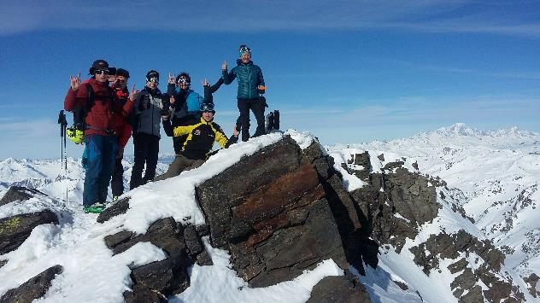
Contact Coordinatrice Section Montagne/ HM / Pisteur
Mme COURTEVILLE Caroline
caroline.courteville@ac-grenoble.fr

